Slide 1
El estado
German Puican Jordan 1año B secundaria

Slide 2
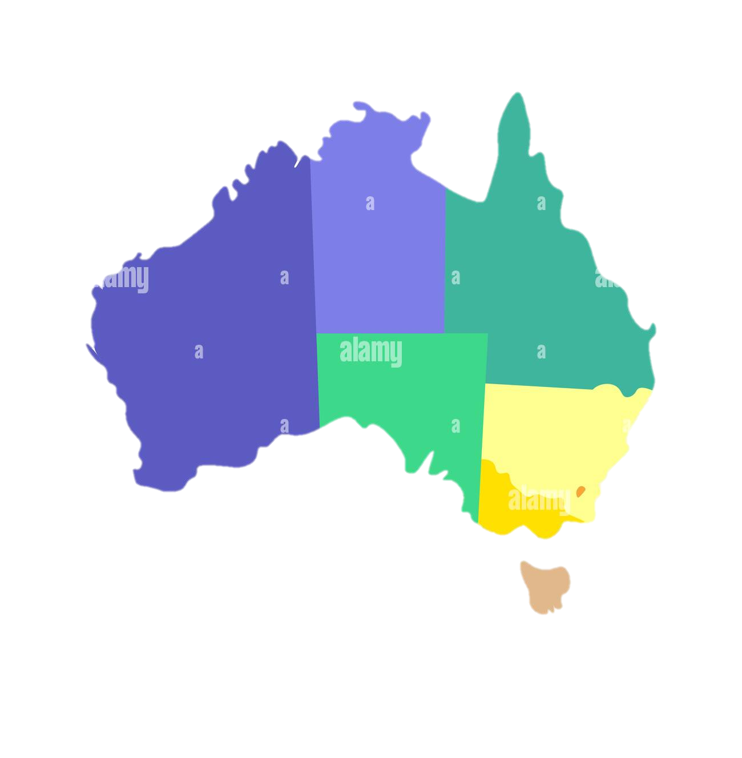
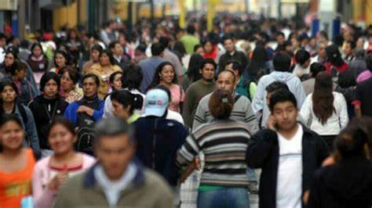
Por que esta compuesto el estado?
El territorio
El territorio es lo que va a permitir que exista el asentamiento de una población.
La población
Es necesario que esta sea relativamente numerosa, porque de otra manera apenas se tendrá posibilidad de crear un marco de comercio, asignación de propiedad privada e influencia política o militar.
Poder Todo Estado debe contar con instituciones firmes y duraderas para gestionar la vida en sociedad, así como con autoridades para regirlas y métodos soberanos para decidir quién ejercerá dicha autoridad en su territorio. Dicho gobierno ejercerá la política y la administración del Estado por un tiempo definido en base a las reglas jurídicas, culturales y políticas de la población.

Slide 3
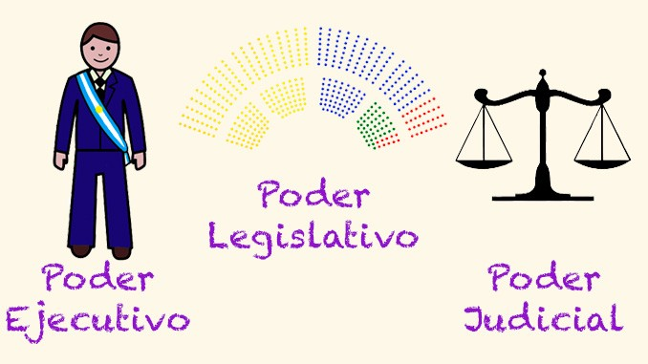
¿Cómo se organizan los Estados?
En el legislativo, judicial y ejecutivo Legislativo: Aprobar las leyes y hacer que se cumplan. Su institución es el parlamento Judicial: Juzgar a los que incumplen leyes. Su institución es el tribunal Ejecutivo: Aplicar las leyes y hacer que se cumplan. Su institución es el gobierno

Slide 4
¿Cuál debe ser el rol del Estado?
El rol del Estado entonces es garantizar la organización de la sociedad, actuando en forma Soberana y Autónoma, y adoptando distintas medidas que busquen un crecimiento y Bienestar Social, correspondiéndose además a las funciones del Poder Ejecutivo como la fuente de cumplimiento de las leyes.

Slide 5
¿Cuáles son las clases de Estado?
Estados unitarios
Estados regionalizados
Estados federales o federaciones
Estados dependientes
Estados confederados o confederaciones
etc

Slide 6
¿Cuál es el fin de un estado?
El fin de un estado es asegurar la justicia individual y educar a los ciudadanos en la virtud y en la justicia, para lograr la felicidad de todos sus miembros.

